Slide 1
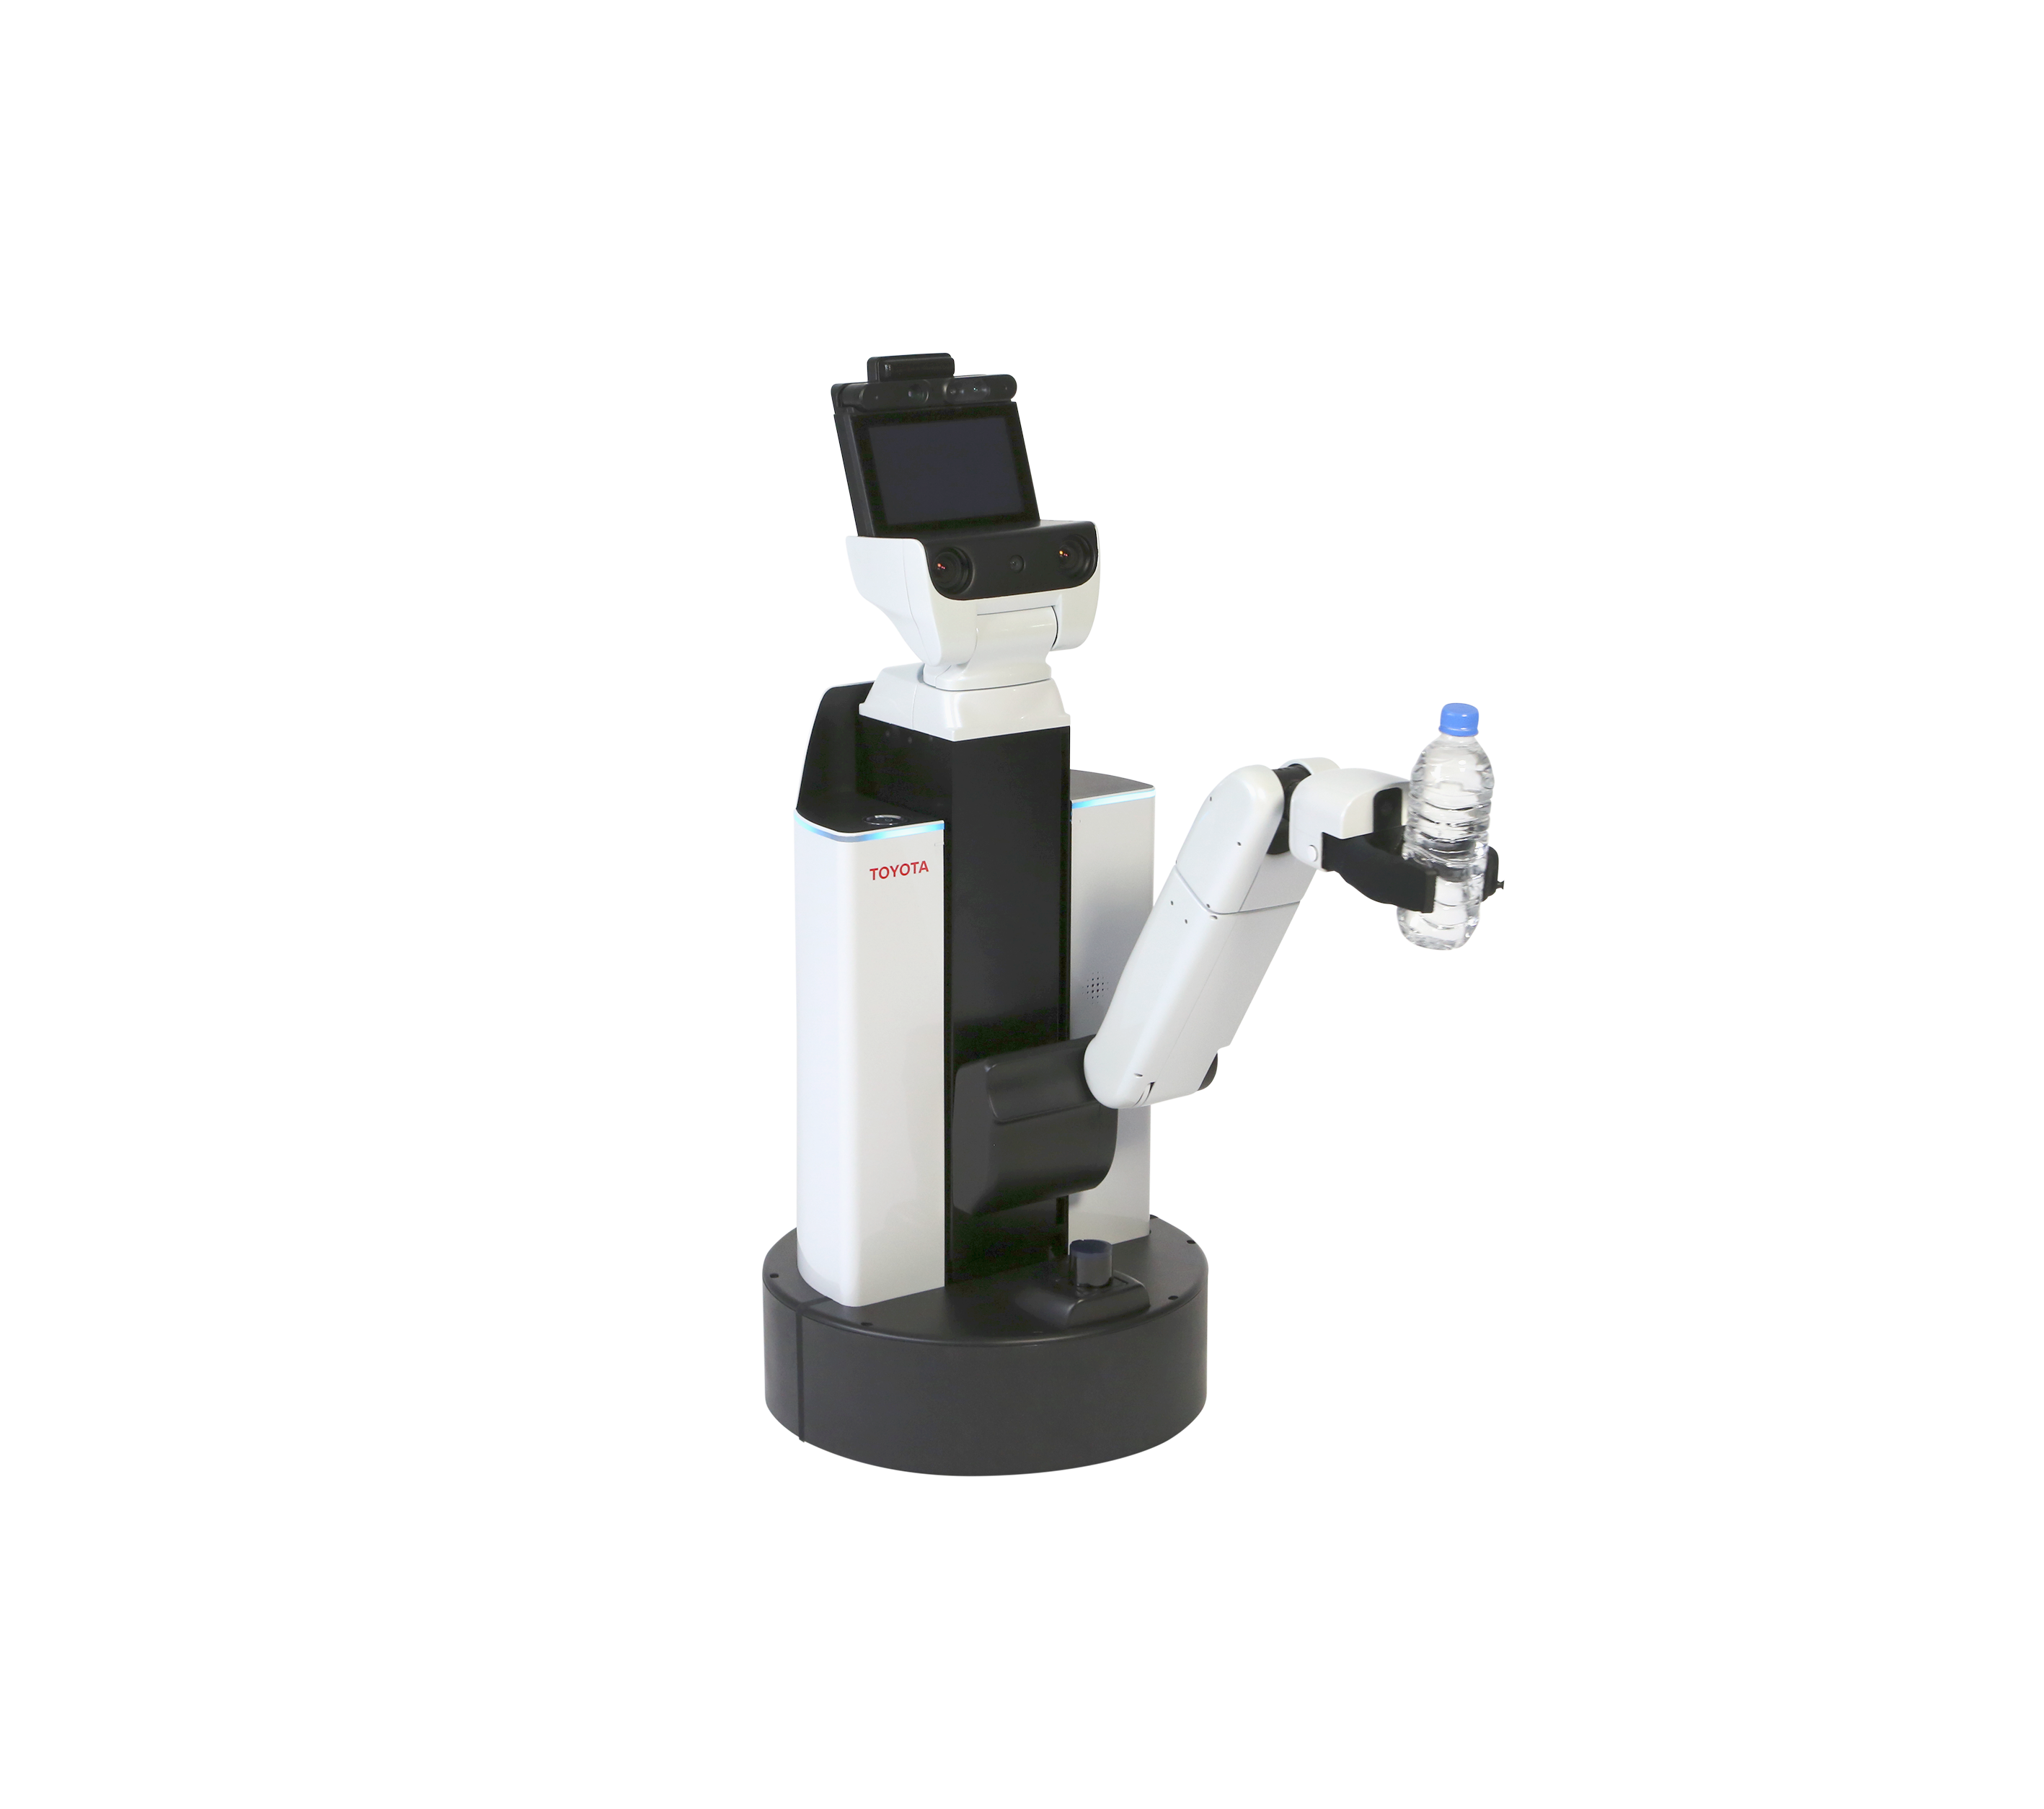
マイク
RGB-Dカメラ
ヘッド
ディスプレイ
RGBカメラ
コンピュータ
スピーカ
ロボットアーム
測域センサ
（LRF）
全方向移動台車

Slide 2





×
フィールド
フィールド外
×
2. 人物認識
1. ナビゲーション
開始位置

Slide 3
女性
長髪
半袖・長ズボン
フィールド
男性
短髪
半袖・半ズボン
3. 情報推定

Slide 4
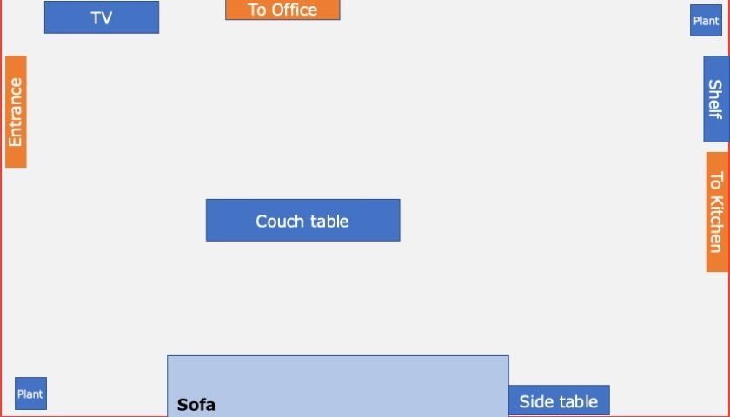
フィールド
Olivia
Hunter
Max
Jack
4. 音声認識
5. フィールドを画像で表現

Slide 5
5. フィールドを画像で表現

